Slide 1

Муниципальное Автономное Дошкольное Образовательное Учреждение Детский сад № 3 «Семицветик»
Развивающая игра
«Морковная грядка»
Выполнили воспитатели : Максимова Н.А
Астапенко Г.М

Slide 2

Цель : развитие зрительной памяти и внимания .
Задачи : Учить соблюдать правило игры.
Воспитывать доброжелательное отношения во время игры друг к другу.
Развивать усидчивость и самостоятельность во время игры.

Slide 3
Возраст детей : для детей средней группы 4-5 лет.
Целевая аудитория : для детей общеразвивающей группы .
Ожидаемый результат : В ходе игры дети запоминают цвет, который им выпал на кубике, развивают зрительную память и внимание.

Slide 4
Описание игры :
Ребенку дается игровое поле где посажены морковки , дети их внимательно рассматриваю , затем выдается кубик на каждой стороне кубика наклеен определенный цвет .Ребенок кидает кубик и смотрит какой цвет ему выпал и ищет морковку с таким цветом ( если выпал кубик с красным цветом то ребенок ищет морковку с красным кругом). Чтобы узнать правильно нашел морковку или нет нужно достать морковку с игрового поля. Если нашел не правильно кидает еще раз кубик , если нашел правильно то кубик передается следующему игроку.

Slide 5
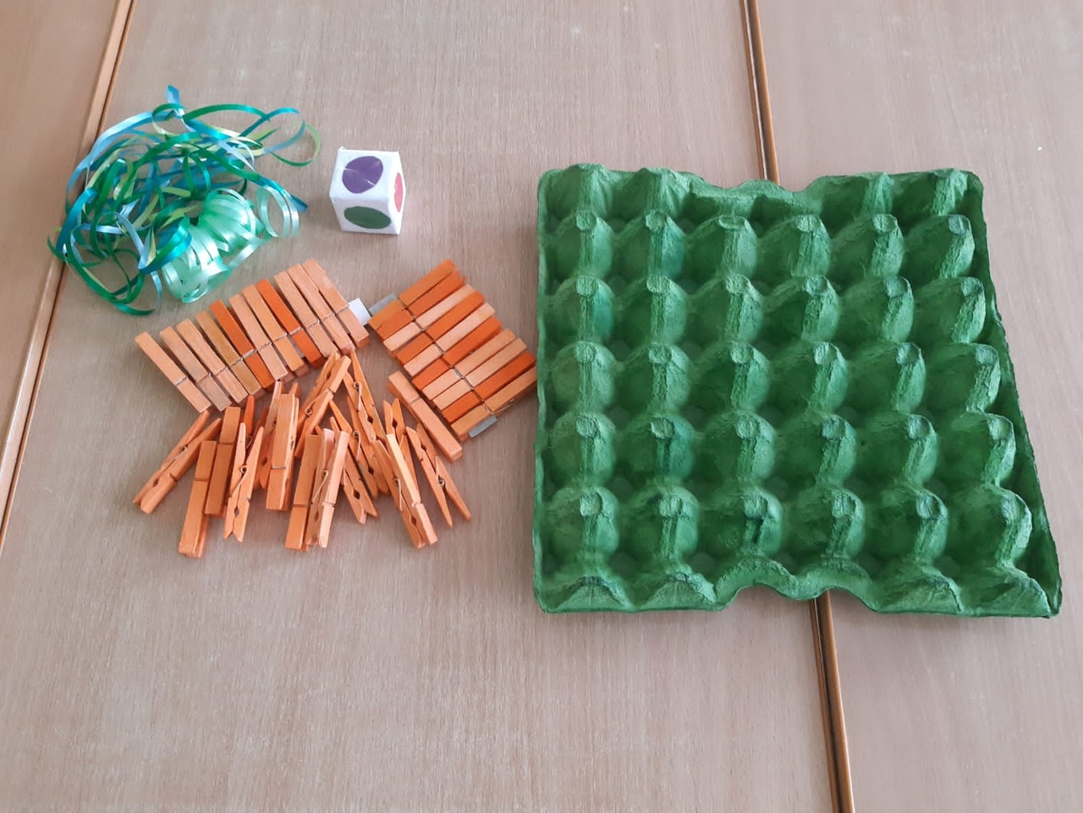
Материалы :
- Ячейка ( из под яиц)
Деревянные бельевые прищепки
Подарочная лента (зеленного цвета)
Цветная бумага и белая бумага
Гуашь ( зеленного , оранжевого цвета )

Slide 6
Ход изготовления:
1.Подборка необходимых материалов к изготовлению игры.
2.Раскрашивание ячейки из под яиц в зеленый цвет.
3.Раскрашивание прищепок .
4. Изготовление кубика для игры.
5.Изготовление морковки (приклеивание хвостиков, приклеивание цветной бумаги на прищепку)
6.Прорезывание с помощью канцелярского ножа морковной грядки.
7.Приклеивание на дно грядки картона .

Slide 7
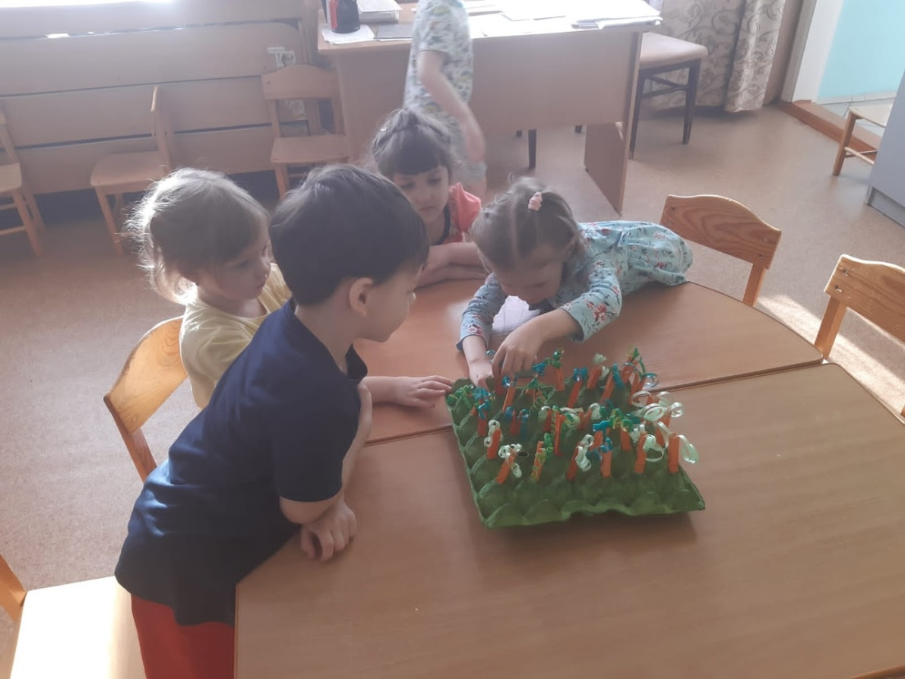
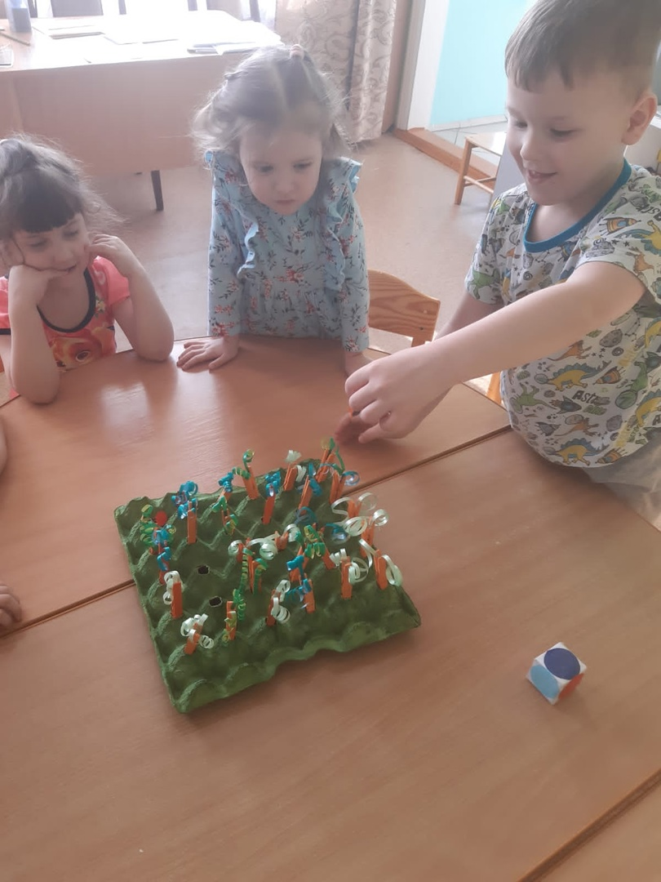
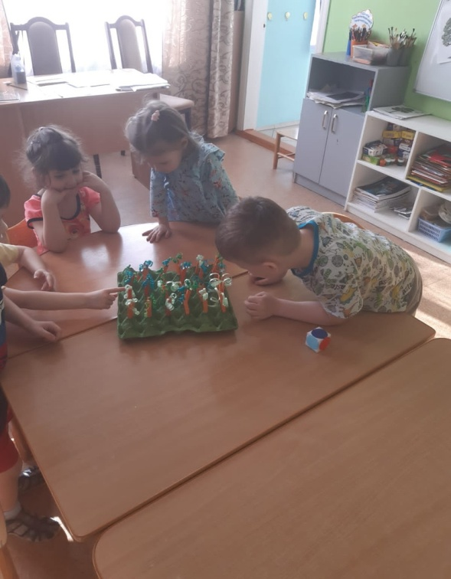
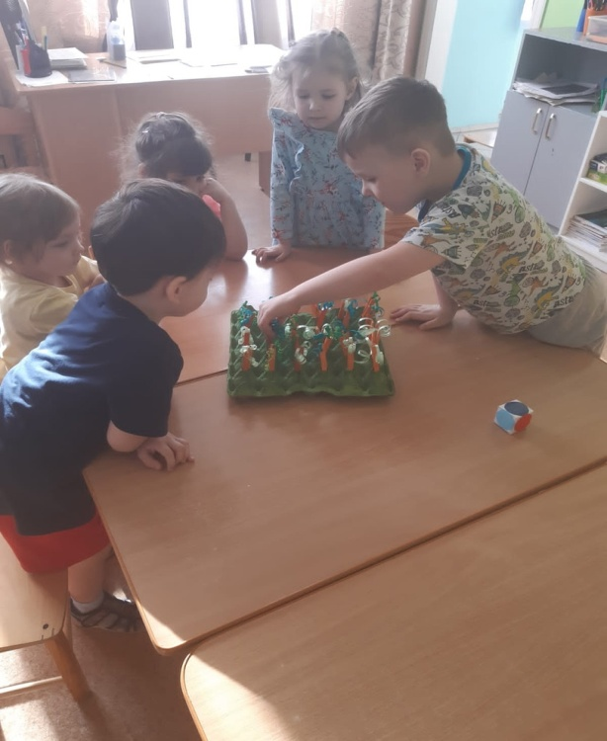

Slide 8
Описание результатов игры :
Все ребята нашей группы с большим интересом сажали морковку и собирали свой урожай .Данное методическое пособие можно пополнять и другими «Витаминами» в зависимости от фантазии и возможностей .Именно добавлением овощей, фруктов и ягод, расширением нашей грядки.

